Slide 1
مروری بر دانش سایبرنتیک
جلسه ۳، ۴ و ۵
A Review on Cybernetics

Slide 2
مروری بر دانش سایبرنتیک (1)
سایبرنتیک محض (1)
جلسه ۳
A Review on Cybernetics: Pure Cybernetics

Slide 3
مروری بر دانش سایبرنتیک
1
تاریخچه
و
تعریف‌ها

Slide 4
اتیمولوژی «سایبرنتیکس»
Etymology of “Cybernetics”
κυβερνήτης
kubernan
kubernetes
cybernétique
cybernetics
GREEK
GREEK
FRENCH
ENGLISH
to steer
steersman
The future science of government
(Ampere, 1843)
(1940s)
gubernare
cyber-
(prefix)
LATIN
govern
Cyberspace (William Gibson ,1984)
ENGLISH
Notes:
1830s French cybernétique "the art of governing."

Slide 5
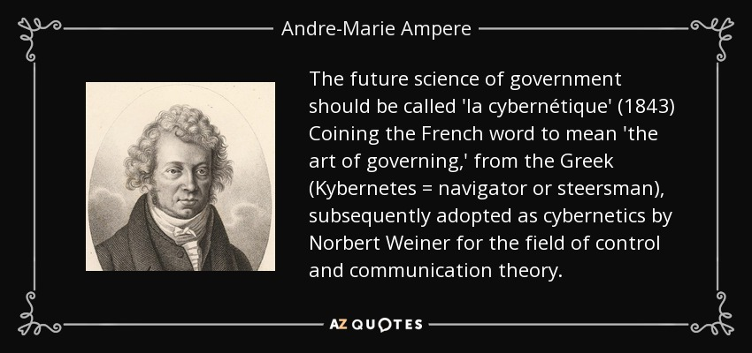
http://www.azquotes.com/quote/899233

Slide 6
دانش سایبرنتیک
Cybernetics
دانش حکومت
دانش سلطه
دانش سایبرنتیک
Cybernetics
مفهوم سایبرنتیک که ریشه‌ی آن به واژه‌ی «کوبرنه‌تیس» در یونان باستان بر می‌گردد، توسط افلاطون به‌ معنای علم «اداره‌ی دولت ـ شهر» استفاده شده است و از نظر لغوی به معنای سکانداری کشتی است.
این مفهوم در دوره‌ی مدرن در قالب همین واژه در حدود ۲۰۰۰ سال پس از افلاطون در آثار آمپر، دانشمند و فیلسوف فرانسوی با عنوان «علم حاکمیت مدنی» (1834) تعریف شد و پس از او ترنتوفسکی (1843) از آن با عنوان «هنر چگونگی حکومت بر یک ملت» یاد کرد.

Slide 7
پایه گذاران دانش سایبرنتیک در سیر تاریخی
افلاطون
Plato
In ancient Greece, the term “cybernetics” denoted the art of a municipal governor (e.g., in Plato’s Laws).
آمپر
A. Ampere (1834)
related cybernetics to political sciences: his book defined cybernetics (“the science of civil government”) as a science of current policy and practical governance in a state or society.
ترنتوفسکی
B. Trentowsky (1843)
viewed cybernetics as “the art of how to govern a nation.”
بوگدانوف
A. Bogdanov (1925)
In its Tektology he examined common organizational principles for all types of systems. He anticipated many results of Wiener and Bertalanffy, as the both were not familiar with his works.
ویه‌نر
N. Wiener (1948)
The scientific study of control and communication in the animal and the machine, was pioneered by him in 1948. Two years later,
he also added society as the third object of cybernetics.
Ref: D.A. Novikov, Cybernetics: From Past to Future, Springer, 2016 (pg. 1)
Notes:
In ancient Greece, the term “cybernetics” denoted the art of a municipal governor
(e.g., in Plato’s Laws).
A. Ampere (1834) related cybernetics to political sciences: the book [6] defined
cybernetics (“the science of civil government”) as a science of current policy
and practical governance in a state or society.
B. Trentowsky (1843, see [136, 201]) viewed cybernetics as “the art of how to
govern a nation.”
In its Tektology (1925, see [29]), A. Bogdanov examined common organizational
principles for all types of systems. In fact, he anticipated many results of
N. Wiener and L. Bertalanffy, as the both were not familiar with Bogdanov’s works.

Slide 8
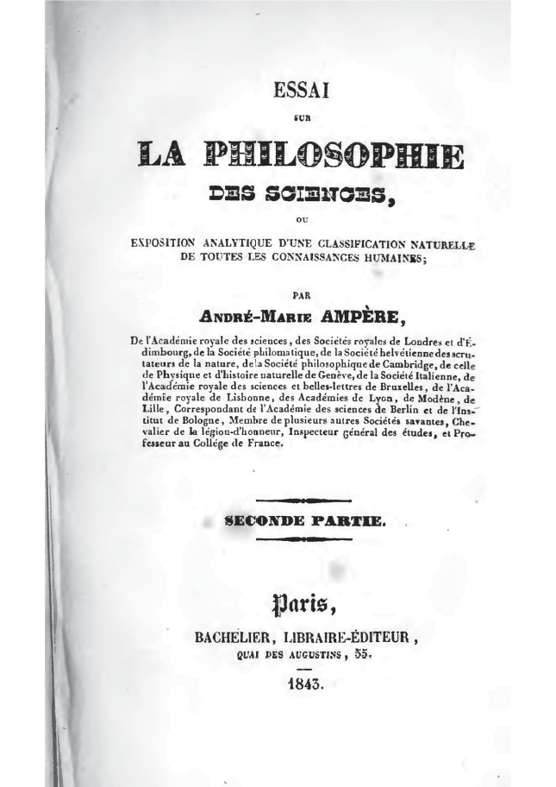
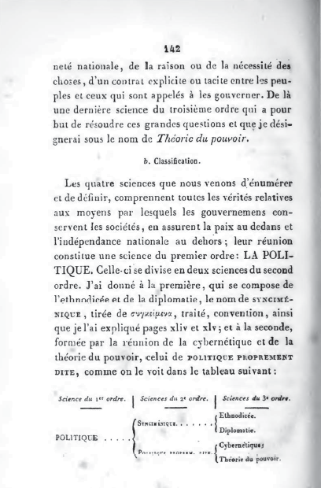

Slide 9
http://www.azquotes.com/quote/899233

Slide 10
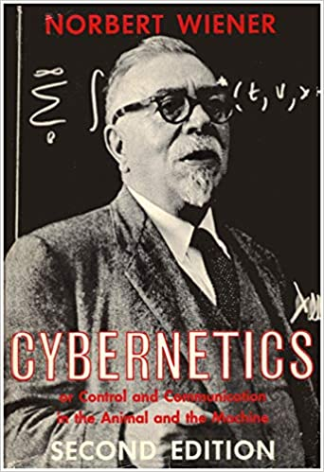
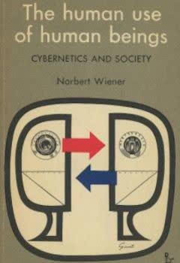
دانش سایبرنتیک برای تشکیل حکومت جهانی
سایبرنتیک
برای تشکیل حکومت جهانی
پس از گذشت حدود یک سده از تعریف آمپر، نوربرت ویه‌نر مفهوم سایبرنتیک را به‌عنوان دانش ارتباطات و کنترل در حیوان‌ها و ماشین‌ها تعریف کرد (1948). وینر با نگاه فنی و رویکردی عملگرایانه، زمینه‌های لازم برای شکل‌گیری یک حکومت جهانی را در قالب این علم جستجو کرد.
وی در کتاب معروف خود (استفاده‌ی بشری از بشر: سایبرنتیک و جامعه؛ 1954) چنین عنوان می‌کند:
در گروه‌های انسانی بدوی، مشکلات موجود در تراگسیلیدن زبان، اندازه و وسعت هر جامعه‌ای را برای همزیستی مؤثر محدود می‌کرده است، و هزارها سال همین مشکلات مانع از آن بودند که اندازه‌ی مطلوب یک ملت از حدود چند میلیون نفر، یا حتی کمتر تجاوز کند... با استفاده از هواپیما و رادیو می‌توان احکام فرمانروایان را به اقصی نقاط دنیا رساند و بدین ترتیب ملاحظه می‌شود که بسیاری از عوامل پیشین که از ایجاد یک حکومت جهانی جلوگیری می‌کردند از میان برداشته شده‌اند. حتی می‌توان گفت که ارتباطات نوین ... تشکیل حکومت جهانی را اجتناب‌ناپذیر کرده است.

Slide 11
سایبرنتیک ویه‌نر
Wiener’s Cybernetics
Ref: D.A. Novikov, Cybernetics: From Past to Future, Springer, 2016 (pg. 4)

Slide 12
تعریف دانش سایبرنتیک
۱ از ۲
A. Kolmogorov
A science concerned with the study of systems of any nature which are capable of
receiving, storing, and processing information so as to use it for control
W. Ashby
The art of steersmanship: deals with all forms of behavior in so far as they are regular,
or determinate, or reproducible: stands to the real machine–electronic, mechanical, neural, or economic–much as geometry stands to real object in our terrestrial space; offers a method for the scientific treatment of the system in which complexity is outstanding and too important to be ignored
G. Bateson
A branch of mathematics dealing with problems of control, recursiveness, and information, focuses on forms and the patterns that connect
S. Beer
The art of effective organization
L. Couffignal
The art of securing efficient operation
G. Pask
The art and science of manipulating defensible metaphors
Ref: D.A. Novikov, Cybernetics: From Past to Future, Springer, 2016 (pg. 4)

Slide 13
تعریف دانش سایبرنتیک
۲ از ۲
E. Glasersfeld
The art of creating equilibrium in a world of constraints and possibilities
H. Maturana
The science and art of understanding
A.G. Butkovsky
A synthetic science of control, information and systems
N. Moiseev
A system of views a governor must have for efficient control of its κυβερνη
R. Ascott
The art of interaction in dynamic networks
Ref: D.A. Novikov, Cybernetics: From Past to Future, Springer, 2016 (pg. 4)

Slide 14
تفسیرهای دانش‌ سایبرنتیک
بر اساس سنت‌های پژوهشی شکل‌داده شده توسط دانشمندان سایبرنتیک
سایبرنتیک «آلن تورینگ» و «جان فون نویمن»
The cybernetics of Allen Turing and John von Neumann
سایبرنتیک «نوربرت ویه‌نر»
The cybernetics of Norbert Wiener
سایبرنتیک «وارن مک‌کلوچ»
The cybernetics of Warren McCulloch
سایبرنتیک «گرگوری بیتسون» و «مارگارت مید»
The cybernetics of Gregory Bateson and Margaret Mead
Ref: Stuart A. Umpleby, A Brief History of Cybernetics in the United States, The George Washington University, 2008
Notes:
INTERPRETATIONS OF CYBERNETICS
Not everyone originally connected with cybernetics continued to use the term. The original group of
cyberneticians created approximately four research traditions.
1. The cybernetics of Allen Turing and John von Neumann became computer science, AI, and
robotics. Turing (1936) formulated the concept of a Universal Turing Machine – a mathematical
description of a computational device. He also devised the Turing test – a way of determining
whether a computer program displays “artificial intelligence.” (Turing, 1950) The related
professional societies are the Association for Computing Machinery and the American
Association for Artificial Intelligence.
2. Norbert Wiener’s cybernetics became part of electrical engineering. This branch of cybernetics
includes control mechanisms, from thermostats to automated assembly lines. The Institute of
Electrical and Electronics Engineers, including the Systems, Man, and Cybernetics Society, is
the main professional society. The principal concern is systems engineering.
3. Warren McCulloch’s cybernetics became “second order cybernetics.” McCulloch chaired the
Macy Foundation conferences. He sought to understand the functioning of the nervous system
and thereby the operation of the brain and the mind. The American Society for Cybernetics has
continued this tradition.
4. Gregory Bateson and Margaret Mead pursued research in the social sciences, particularly
anthropology, psychology, and family therapy. Work on the cybernetics of social systems is
being continued in the American Society for Cybernetics and the Socio-Cybernetics Group
within the International Sociological Association.
Other groups can also be identified. For example, a control systems group within psychology was
generated by the work of William Powers (1973). Biofeedback or neurofeedback is a subject of
investigation by some researchers in medicine and psychology. The Santa Fe Institute has developed
simulation methods based on the ideas of self-organizing systems and cellular automata. (Waldrop,
1992) Some members of the International Society for the Systems Sciences have an interest in
management cybernetics.

Slide 15
زیرشاخه‌های دانش سایبرنتیک امروز
Ref: D.A. Novikov, Cybernetics: From Past to Future, Springer, 2016 (pg. 14)

Slide 16
مروری بر دانش سایبرنتیک (۲)
سایبرنتیک محض (۲)
جلسه ۴
A Review on Cybernetics: Pure Cybernetics

Slide 17
مروری بر دانش سایبرنتیک
۲
سایبرنتیک
مرتبه دوم
(سایبرنتیک ۲)

Slide 18
سایبرنتیک مرتبه دوم
سایبرنتیک ۲
Second-Order Cybernetics: Cybernetics 2.0
Ref: D.A. Novikov, Cybernetics: From Past to Future, Springer, 2016 (pg. 10)

Slide 19
تعریف‌های سایبرنتیک مرتبه اول و سایبرنتیک مرتبه دوم
Definitions of First and Second Order Cybernetics
First-Order Cybernetics
Second-Order Cybernetics
Von Foerster
The cybernetics of observed systems
The cybernetics of observing systems
Pask
The purpose of a model
The purpose of a modeler
Varela
Controlled systems
Autonomous systems
Umpleby
Interaction among the variables in a system
Interaction between observer and observed
Umpleby
Theories of social systems
Theories of the interaction between ideas and society
Ref: Stuart A. Umpleby, A Brief History of Cybernetics in the United States, The George Washington University, 2008

Slide 20
مروری بر دانش سایبرنتیک
3
انواع
سایبرنتیک
محض

Slide 21
سیر رشد دانش سایبرنتیک
انواع مختلف سایبرنتیک
The Ontogenesis of Cybernetics: Different Types of Cybernetics
Ref: D.A. Novikov, Cybernetics: From Past to Future, Springer, 2016 (pg. 4)

Slide 22
انواع مختلف سایبرنتیک
Ref: D.A. Novikov, Cybernetics: From Past to Future, Springer, 2016 (pg. 12)

Slide 23
مروری بر دانش سایبرنتیک
4
سایبرتیک:
دستاوردها
و
سرخوردگی‌ها

Slide 24
دستاوردها و سرخوردگی‌های سایبرتیک
Achievements and Disillusions of Cybernetics
Ref: D.A. Novikov, Cybernetics: From Past to Future, Springer, 2016

Slide 25
ساختار منطقی یک نظریه
The Logical Structure of a Theory
Ref: D.A. Novikov, Cybernetics: From Past to Future, Springer, 2016 (pg. 16)

Slide 26
اصل عدم قطعیت
در خصوص سایبرنتیک
Ref: D.A. Novikov, Cybernetics: From Past to Future, Springer, 2016 (pg. 16)
Notes:
در پایان این بخش، «اصل عدم قطعیت» را که در [149] توضیح داده شده است را به یاد بیاورید:
علوم معرفت‌شناختی ضعیف حداقل محدودیت‌ها را وارد می‌کنند (یا اصلاً هیچ محدودیتی ندارند) و فازی‌ترین نتایج را به دست می‌آورند.
برعکس، علوم معرفت‌شناختی قوی شرایط محدودکننده زیادی را تحمیل می‌کنند، زبان‌های علمی را در بر می‌گیرند، اما نتایج دقیق‌تری (و مستدل‌تری) به دست می‌دهند. با این حال، حوزه‌ی کاربرد آنها باریک‌تر به‌نظر می‌رسد (یعنی به‌طور واضح با این شرایط محدود می‌شوند). به عبارت دیگر، سطح کنونی توسعه علم با محدودیت‌های متقابل خاصی مشخص می‌شود که بر «اعتبار» نتایج و کاربردپذیری نتایج اعمال می‌شود (به شکل 1.11 مراجعه کنید)
این است که «ضرب» کاربردپذیری نتایج و اعتبار از یک ثابت تجاوز نمی کند (افزایش مقدار یک «مضروب» ارزش مضروب دیگر را کاهش می دهد .
اما این نظم فقط برای سطح توسعه فعلی یک علم مربوطه اعمال می شود.
وجود تعمیم‌ها (نقش اصلی دانش سایبرنتیک) با جابه‌جایی منحنی به سمت راست و بالا، مرزها را گسترش می‌دهد (شکل 1.11 را ببینید). در نتیجه پیشرفت‌هایی در هر دو حوزه حاصل می شود.

Slide 27
ولایت: جایگزین سایبرنتیک در اسلام
مدرنیسم
اسلام
سایبرنتیک
ولایت

Slide 28
مروری بر دانش سایبرنتیک (۳)
سایبرنتیک کاربردی
جلسه 5
A Review on Cybernetics: Applied Cybernetics

Slide 29
مروری بر دانش سایبرنتیک
5
سایبرتیک کاربردی

Slide 30
پایه‌گذاران سایبرنتیک کاربردی
ویه‌نر
Norbert Wiener (1948)
The scientific study of control and communication in the animal and the machine, was pioneered by him in 1948. Two years later,
he also added society as the third object of cybernetics.
اَشبی
William Ashby (1956)
Emphasis on biological aspects of cybernetics
بیر
Stafford Beer (1959)
Emphasis on social and economic aspects of cybernetics
Ref: D.A. Novikov, Cybernetics: From Past to Future, Springer, 2016
Notes:
The modern (and classical!) interpretation of the term “cybernetics” as “the scientific study of control and communication in the animal and the machine” was pioneered by Norbert Wiener in 1948, see the monograph [221]. Two years later, Wiener also added society as the third object of cybernetics [225]. Among other classics, we mention William Ashby [14, 15] (1956) and Stafford Beer [23] (1959), who made their emphasis on the biological and “economic” aspects of cybernetics, respectively.

Slide 31
سه نسخه از سایبرنتیک کاربردی
Three Versions of Applied Cybernetics
Engineering Cybernetics
Biological
Cybernetics
Social
Cybernetics
The view of
epistemology
A realist view of epistemology: knowledge is a “picture” of reality
A biological view of epistemology:
how the brain functions
A pragmatic view of epistemology: knowledge is constructed to achieve human purposes
A key
distinction
Reality vs.
Scientific Theories
Realism vs.
Constructivism
The biology of cognition vs.
The observer as a social participant
The puzzle to be solved
Construct theories which explain observed phenomena
Include the observer within the domain of science
Explain the relationship between
the natural and the social sciences
What must be
explained
How the world works
How an individual constructs a “reality”
How people create, maintain, and change social systems through language and ideas
A key
assumption
Natural processes can be explained by scientific theories
Ideas about knowledge should be rooted in neurophysiology
Ideas are accepted if they serve the
observer’s purposes as a social participant
An important
consequence
Scientific knowledge can be used to modify natural processes to benefit people
If people accept constructivism, they
will be more tolerant
By transforming conceptual systems
(through persuasion, not coercion), we can change society
Ref: Stuart A. Umpleby, A Brief History of Cybernetics in the United States, The George Washington University, 2008

Slide 32
مروری بر دانش سایبرنتیک
6
ساختار
شاخه‌های
دانش‌های
سایبرنتیک

Slide 33
طبقه‌بندی دانش‌های سایبر
بر اساس «برای سایبر» / «از طریق سایبر»
سایبر-X
Cyber-X
X-سایبرنتیک
X-cybernetics
هدف: X
از طریق سلطه (سایبر)
هدف: سلطه
از طریق X / بر X
Cyber-X
Cyber-economics
Cyber-sociology
Cyber-biology
Cyber-technology
…
X-cybernetics
Econo-cybernetics
Socio-cybernetics
Bio-cybernetics
Techno-cybernetics
…

Slide 34
مروری بر دانش سایبرنتیک
7
منظومه‌ی
شاخه‌های
سایبرنتیک
کاربردی

Slide 35
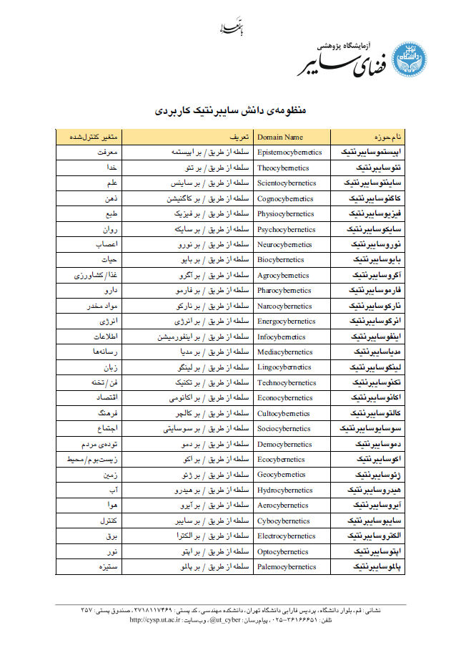

Slide 36
اپیستموسایبرنتیک
متغیر کنترل
(کنترل‌کننده و/یا کنترل‌شونده)
تعریف
اپیستموسایبرنتیک
Epistemocybernetics
معرفت
سلطه از طریق/ بر اپیستمه

Slide 37
تئوسایبرنتیک
متغیر کنترل
(کنترل‌کننده و/یا کنترل‌شونده)
تعریف
تئوسایبرنتیک
Theocybernetics
خدا
سلطه از طریق/ بر تئو

Slide 38
ساینتوسایبرنتیک
متغیر کنترل
(کنترل‌کننده و/یا کنترل‌شونده)
تعریف
ساینتوسایبرنتیک
Scientocybernetics
دانش
سلطه از طریق/ بر ساینس

Slide 39
کاگنوسایبرنتیک
متغیر کنترل
(کنترل‌کننده و/یا کنترل‌شونده)
تعریف
کاگنوسایبرنتیک
Cognocybernetics
ذهن
سلطه از طریق/ بر کاگنیشن

Slide 40
اجوسایبرنتیک
متغیر کنترل
(کنترل‌کننده و/یا کنترل‌شونده)
تعریف
اجوسایبرنتیک
Educybernetics
آموزش و پرورش
سلطه از طریق/ بر اجوکیشن

Slide 41
فیزیوسایبرنتیک
متغیر کنترل
(کنترل‌کننده و/یا کنترل‌شونده)
تعریف
فیزیوسایبرنتیک
Physiocybernetics
طبع
سلطه از طریق/ بر فوزیس

Slide 42
سایکوسایبرنتیک
متغیر کنترل
(کنترل‌کننده و/یا کنترل‌شونده)
تعریف
سایکوسایبرنتیک
Psychocybernetics
روان
سلطه از طریق/ بر پسوخه

Slide 43
نوروسایبرنتیک
متغیر کنترل
(کنترل‌کننده و/یا کنترل‌شونده)
تعریف
نوروسایبرنتیک
Neurocybernetics
اعصاب
سلطه از طریق/ بر نورو

Slide 44
بایوسایبرنتیک
متغیر کنترل
(کنترل‌کننده و/یا کنترل‌شونده)
تعریف
بایوسایبرنتیک
Biocybernetics
حیات
سلطه از طریق/ بر بایو

Slide 45
آگروسایبرنتیک
متغیر کنترل
(کنترل‌کننده و/یا کنترل‌شونده)
تعریف
آگروسایبرنتیک
Agrocybernetics
غذا/کشاورزی
سلطه از طریق/ بر آگرو

Slide 46
فارموسایبرنتیک
متغیر کنترل
(کنترل‌کننده و/یا کنترل‌شونده)
تعریف
فارموسایبرنتیک
Pharocybernetics
دارو
سلطه از طریق/ بر فارمو

Slide 47
نارکوسایبرنتیک
متغیر کنترل
(کنترل‌کننده و/یا کنترل‌شونده)
تعریف
نارکوسایبرنتیک
Narcocybernetics
مواد مخدر
سلطه از طریق/ بر نارکو

Slide 48
انرگوسایبرنتیک
متغیر کنترل
(کنترل‌کننده و/یا کنترل‌شونده)
تعریف
انرگوسایبرنتیک
Energocybernetics
انرژی
سلطه از طریق/ بر انرژی

Slide 49
اینفوسایبرنتیک
متغیر کنترل
(کنترل‌کننده و/یا کنترل‌شونده)
تعریف
اینفوسایبرنتیک
Infocybernetics
اطلاعات
سلطه از طریق/ بر اینفو

Slide 50
مدیاسایبرنتیک
متغیر کنترل
(کنترل‌کننده و/یا کنترل‌شونده)
تعریف
مدیاسایبرنتیک
Mediacybernetics
رسانه‌ها
سلطه از طریق/ بر مدیا

Slide 51
لینگوسایبرنتیک
متغیر کنترل
(کنترل‌کننده و/یا کنترل‌شونده)
تعریف
لینگوسایبرنتیک
Lingocybernetics
زبان
سلطه از طریق/ بر لینگو

Slide 52
تکنوسایبرنتیک
متغیر کنترل
(کنترل‌کننده و/یا کنترل‌شونده)
تعریف
تکنوسایبرنتیک
Technocybernetics
تکنیک / فن
سلطه از طریق/ بر تخنه

Slide 53
اکانوسایبرنتیک
متغیر کنترل
(کنترل‌کننده و/یا کنترل‌شونده)
تعریف
اکانوسایبرنتیک
Econocybernetics
اقتصاد
سلطه از طریق/ بر اکانومی

Slide 54
کالتوسایبرنتیک
متغیر کنترل
(کنترل‌کننده و/یا کنترل‌شونده)
تعریف
کالتوسایبرنتیک
Cultocybernetics
فرهنگ
سلطه از طریق/ بر کالچر

Slide 55
سایبرنتیک کاربردی
متغیر کنترل
(کنترل‌کننده و/یا کنترل‌شونده)
تعریف
سوسایوسایبرنتیک
Sociocybernetics
اجتماع
سلطه از طریق/ بر سوسایتی

Slide 56
دموسایبرنتیک
متغیر کنترل
(کنترل‌کننده و/یا کنترل‌شونده)
تعریف
دموسایبرنتیک
Democybernetics
توده‌ی مردم
سلطه از طریق/ بر دمو

Slide 57
اکوسایبرنتیک
متغیر کنترل
(کنترل‌کننده و/یا کنترل‌شونده)
تعریف
اکوسایبرنتیک
Ecocybernetics
زیست‌بوم/محیط
سلطه از طریق/ بر اکو

Slide 58
ژئوسایبرنتیک
متغیر کنترل
(کنترل‌کننده و/یا کنترل‌شونده)
تعریف
ژئوسایبرنتیک
Geocybernetics
زمین
سلطه از طریق/ بر ژئو

Slide 59
هیدروسایبرنتیک
متغیر کنترل
(کنترل‌کننده و/یا کنترل‌شونده)
تعریف
هیدروسایبرنتیک
Hydrocybernetics
آب
سلطه از طریق/ بر هیدرو

Slide 60
آیروسایبرنتیک
متغیر کنترل
(کنترل‌کننده و/یا کنترل‌شونده)
تعریف
آیروسایبرنتیک
Aerocybernetics
هوا
سلطه از طریق/ بر آیرو

Slide 61
سایبوسایبرنتیک
متغیر کنترل
(کنترل‌کننده و/یا کنترل‌شونده)
تعریف
سایبوسایبرنتیک
Cybocybernetics
کنترل
سلطه از طریق/ بر سایبر

Slide 62
الکتروسایبرنتیک
متغیر کنترل
(کنترل‌کننده و/یا کنترل‌شونده)
تعریف
الکتروسایبرنتیک
Electrocybernetics
برق
سلطه از طریق/ بر الکترا

Slide 63
اپتوسایبرنتیک
متغیر کنترل
(کنترل‌کننده و/یا کنترل‌شونده)
تعریف
اپتوسایبرنتیک
Optocybernetics
نور
سلطه از طریق/ بر اپتو

Slide 64
پالموسایبرنتیک
متغیر کنترل
(کنترل‌کننده و/یا کنترل‌شونده)
تعریف
پالموسایبرنتیک
Palemocybernetics
ستیزه
سلطه از طریق/ بر پالمو

Slide 65
پورنوسایبرنتیک
متغیر کنترل
(کنترل‌کننده و/یا کنترل‌شونده)
تعریف
پورنوسایبرنتیک
Pornocybernetics
شهوت
سلطه از طریق/ بر پورن

Slide 66
بوروسایبرنتیک
متغیر کنترل
(کنترل‌کننده و/یا کنترل‌شونده)
تعریف
بوروسایبرنتیک
Beurocybernetics
اداره
سلطه از طریق/ بر بورو

Slide 67
ولایت: جایگزین سایبرنتیک در اسلام
مدرنیسم
اسلام
سایبرنتیک
ولایت

Slide 68
مروری بر دانش سایبرنتیک
8
منابع
و
مراجع

Slide 69

کتاب مرجع

Slide 70
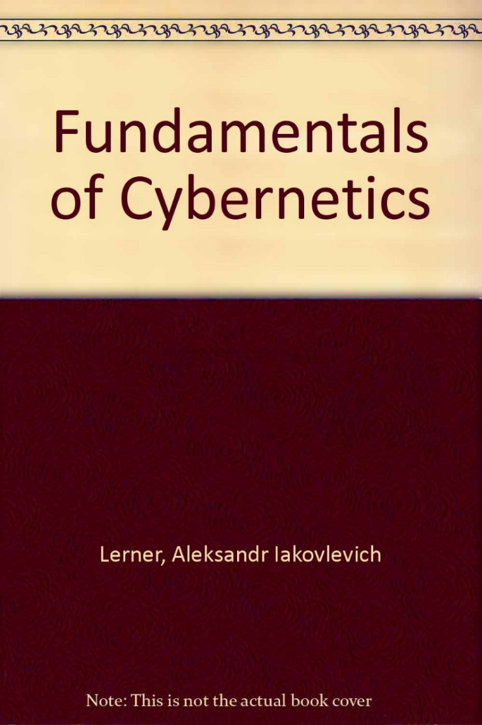
کتاب مرجع

Slide 71


کتاب مرجع

Slide 72

کتاب مرجع

Slide 73
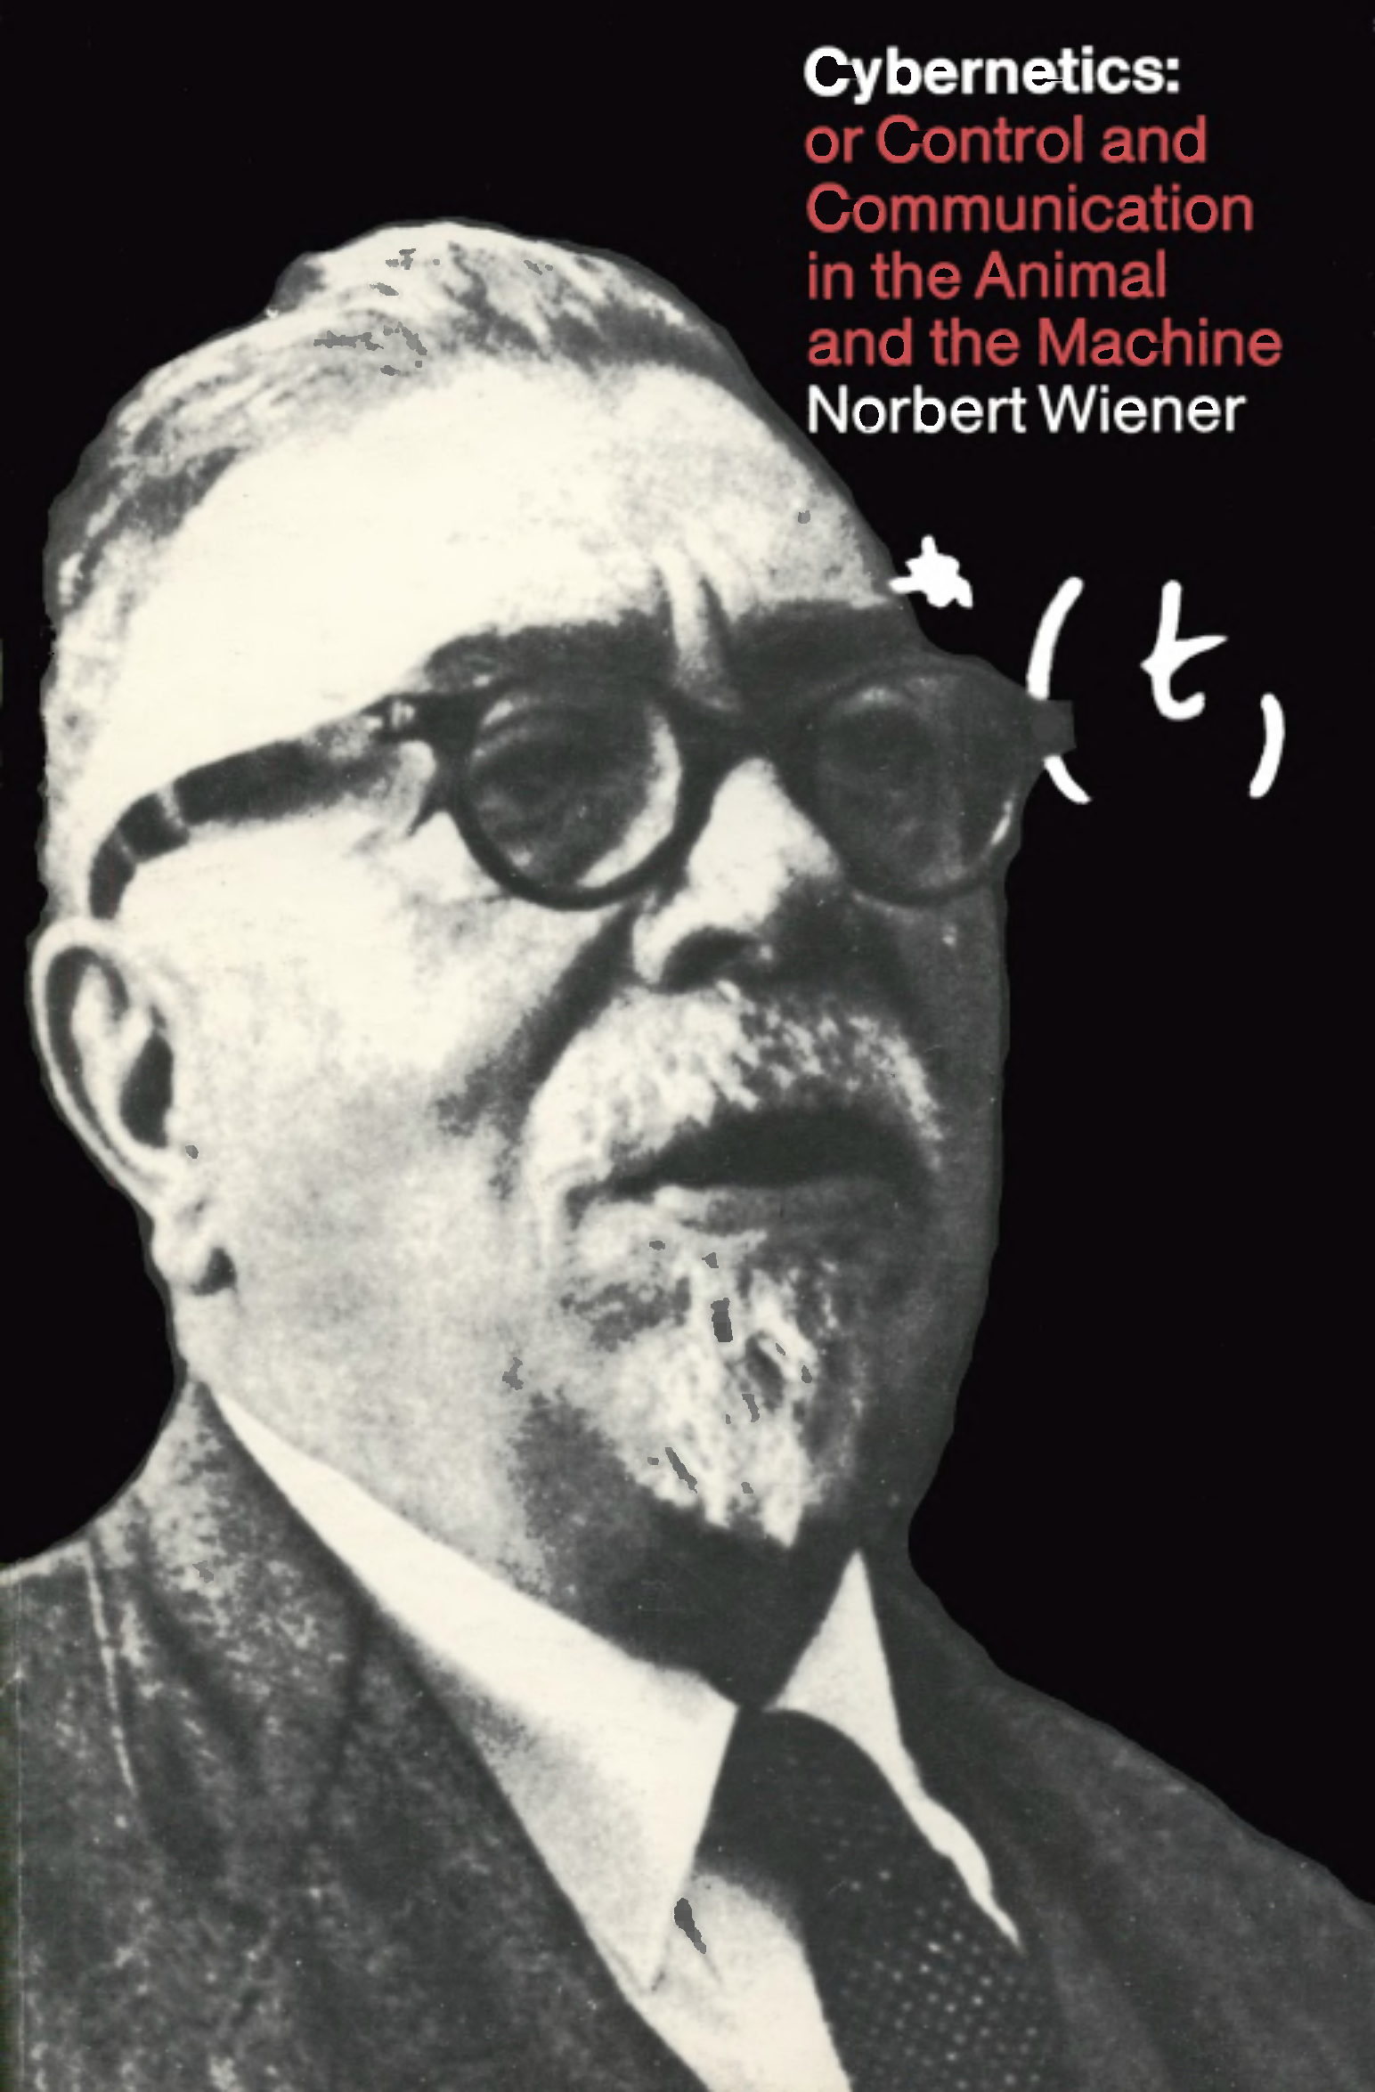
کتاب مرجع

Slide 74

کتاب مرجع

Slide 75
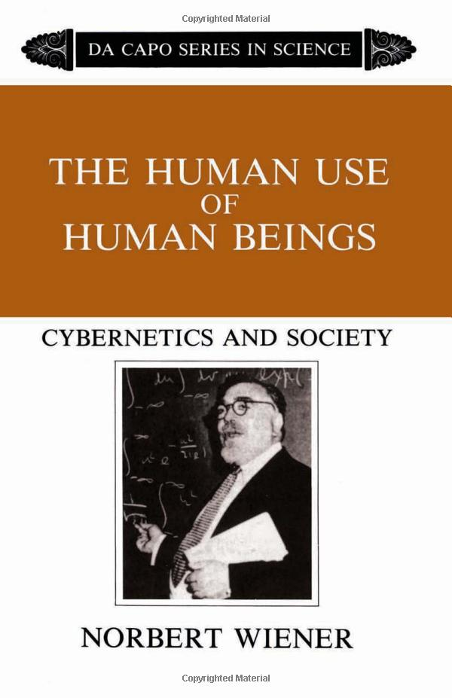
کتاب مرجع

Slide 76
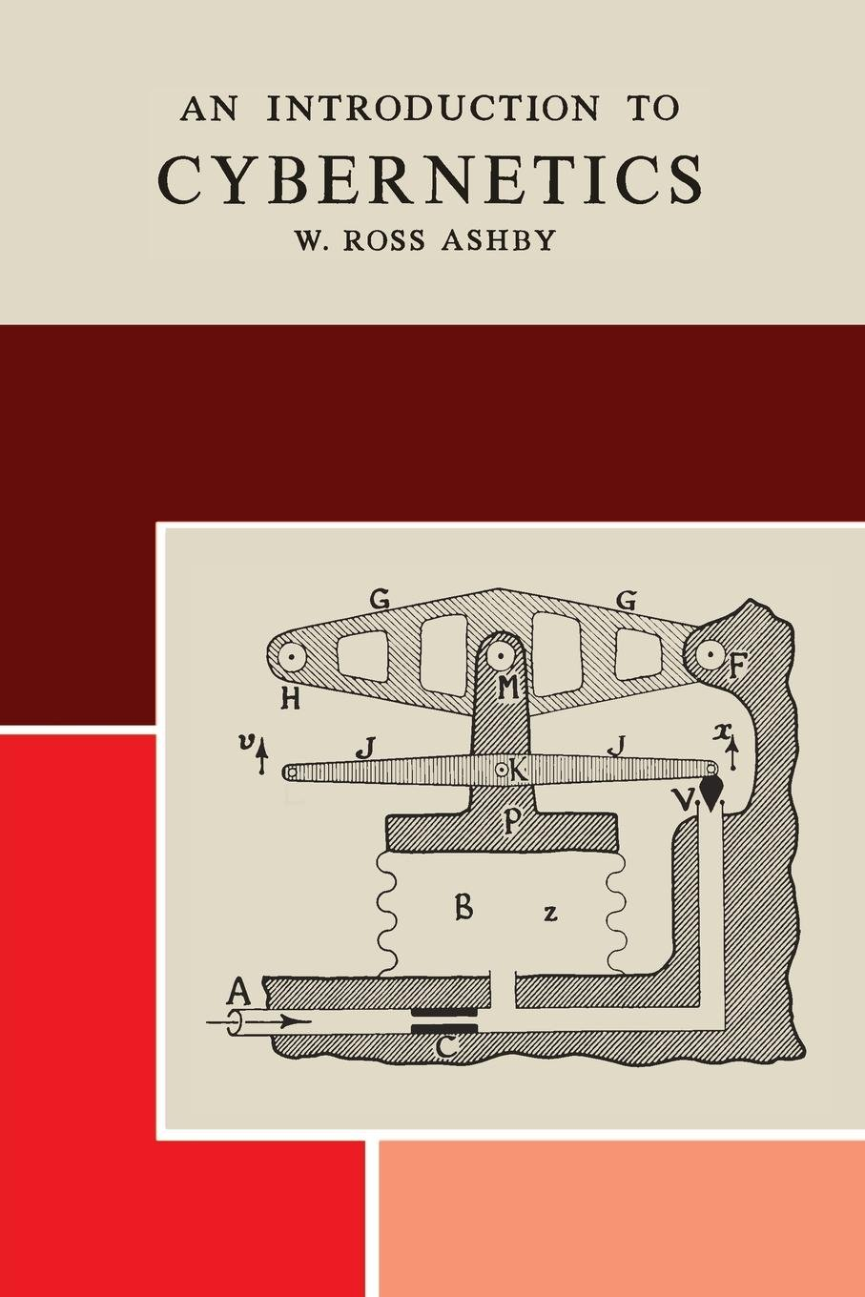
کتاب مرجع

Slide 77

کتاب مرجع

Slide 78
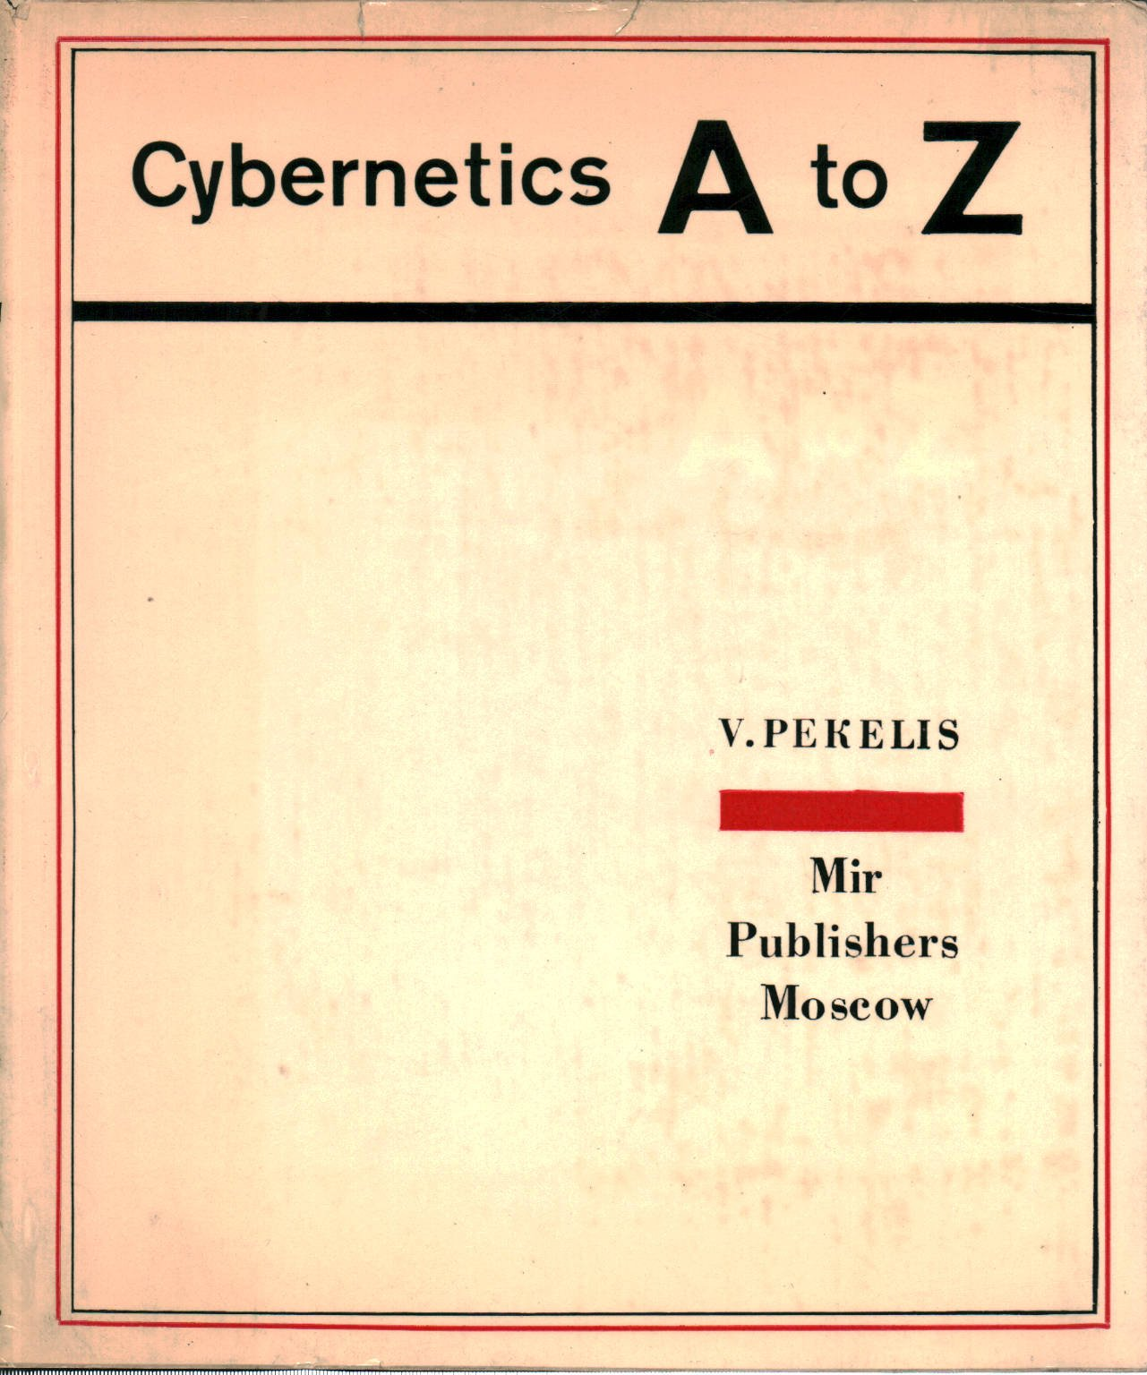
کتاب مرجع

Slide 79

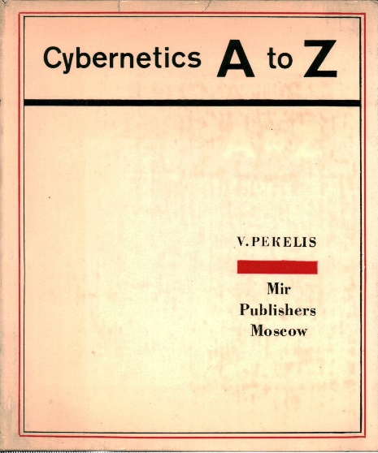
کتاب مرجع

Slide 80
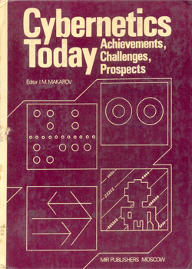
کتاب مرجع

Slide 81
کتاب مرجع

Slide 82

کتاب مرجع

Slide 83
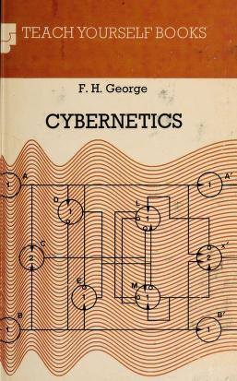
کتاب مرجع

Slide 84
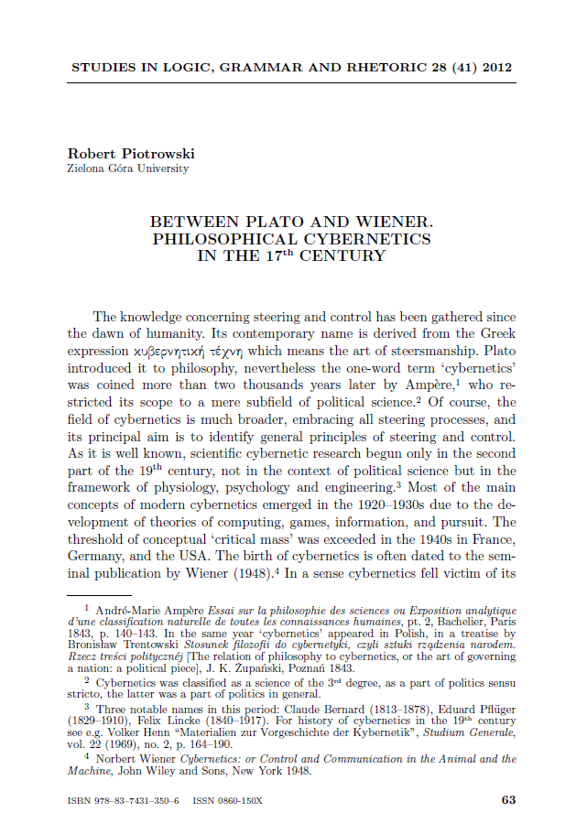
مقاله مرجع

Slide 85
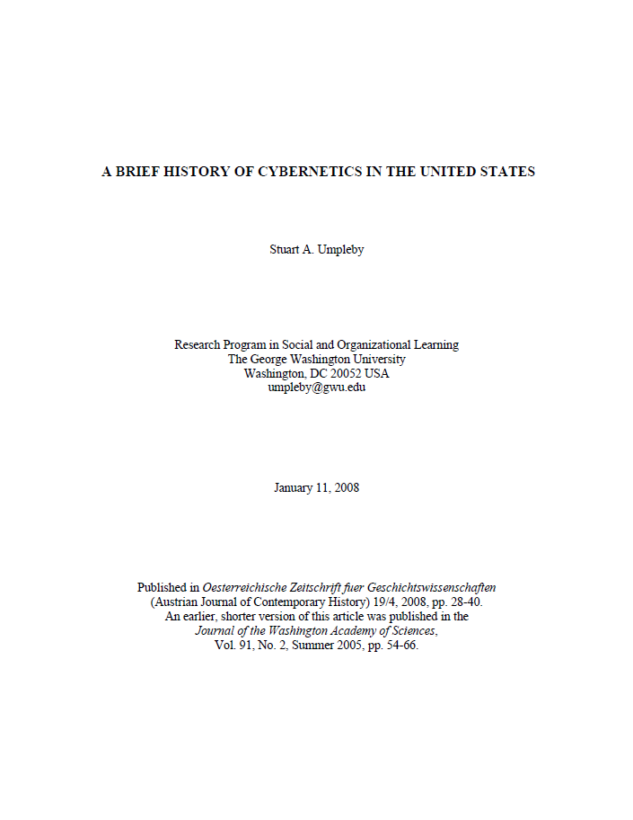
گزارش مرجع

